Slide 1


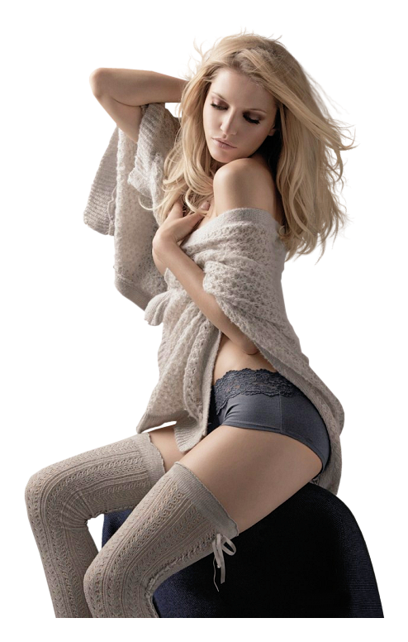
La voz apenas
Alberto Angel Montoya
Anna. Br.
Audio – Recuerdos de la Alhambra
Nana Mouskouri
Pase automatico

Slide 2


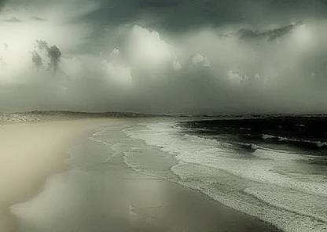
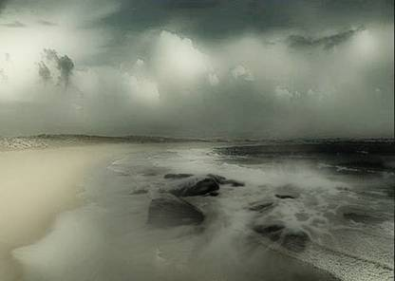
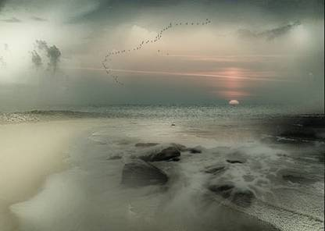
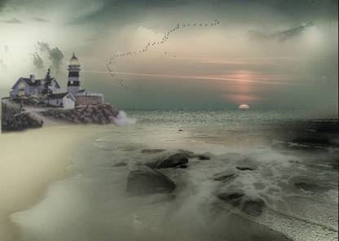
Reseña biográfica
Alberto Ángel Montoya ocupa, tal vez como el más logrado de los poetas galanes, un lugar destacado en la historia literaria colombiana.
Cultor de un tono romántico trabajado en sonetos magistrales y miembro
del grupo de “losnuevos”,
este poeta bogotano que abordó en su obra la muerte y el mundo de las vanidades,
mereció el calificativo de Maestro del soneto galante por poseer la agudeza del artista
en el odio, la vista, el tacto, el olfato y el gusto.
Su vida bien puede dividirse en dos partes:
durante la primera, quizás como presagio de la segunda,se entregó con voraz desenfreno
al conocimiento de los seres y de las cosas a través de sus sentidos;
durante la segunda, marcada trágicamente por la ceguera, vivió una existencia pasiva
únicamente alumbrada por el fuego inextinguible de los recuerdos del pasado,
materia prima de creación hasta el día de su muerte acaecida el 20 de noviembre de 1970.
Yo me he quedado con la voz
de esa mujer -la voz apenas-
como se quedan los marinos
oyendo el mar desde la tierra.
Yo amé mujeres como islas
entre amplios lechos de marea
donde las olas de los linos
alzaba el gozo de la entrega.
Pero la voz de esa mujer
era la única sirena
para el oído turbulento
en las sensuales odiseas.
Difundiendo poesia
Y me he quedado con la voz
de esa mujer -la voz apenas-
como se quedan los marinos
oyendo el mar desde la arena.
Y sin embargo yo algún día
pude ceñir la fragil hembra
y así ganar en dulce viaje
la costa azul de sus ojeras.
Y vi penínsulas de brazos;
playa al amor del beso abierta
para llevar el labio lento
hasta una rada de sorpresa.
inesgaret@gmail.com
Cuán tristes son los marineros
que ansiaron muerte en la tormenta,
y junto al mar, un cualquier día,
la muerte encuentran en la tierra.
Y beber pude entre sus manos
el agua amarga de las penas,
por sólo hundir entre sus senos
mi ansia de onda y de sirena.
Y hallé las cóncavas marismas,
-que son lo mismo alga y guedeja-
y hacia ellas iba la pasión
como hacia el norte va la vela.

Slide 3







¿Te ha gustado?
Puedes ver más entrando
Aquí
Además puedes recibir powerpoints en tu correo electrónico suscribiéndote aquí:

